Slide 1






2024_Summer_Makers_Day
Public
객체 탐지
자율 주행 기술
Team
이헌성
안서현
이영광
박신영

Slide 2


2024_Summer_Makers_Day
Public
목차
Chapter 1
아이디어
Chapter 2
중간 발표 때 성과
Chapter 3
5주차 및 6주차 활동
Chapter 4
자율주행 RC카
+) 스테레오 비전 객체 탐지 영상
Chapter 5
자율주행 기능 구현
Chapter 6
질문 time.

Slide 3


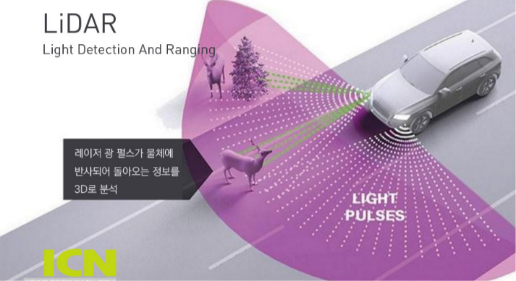


2024_Summer_Makers_Day
Public
아이디어
yolo_v9을 이용하여 객체 탐지를 할 수 있지 않을까?
1
Lidar 센서를 대체 해보자!!
stereo vision camera로 거리를 측정할 수 있지 않을까?
2
*라이다 센서란?
물체에서 반사되는 레이저 펄스를 방사하여 센서 주변의 구조를 인식
특징: 개 비쌈
위 두 기술을 결합하여 라이다 센서를 대체할 수 있지 않을까?
3
라이다 센서의 기능을 구현하고
이를 이용하여 자율주행을 수행해봐야겠다!

Slide 4









2024_Summer_Makers_Day
Public
중간 발표 때 성과
중간 목표 ) 스테레오 비전을 이용해 라이다 센서의 객체 탐지 및 거리 측정의 기능을 구현
1
yolo를 통한 객체 탐지
2
stereo vision camera의 거리 측정
- git과 anaconda를 설치하여 yolo의 개발 환경을 구성
- 기존 노트북에 내장된 카메라를 통해 yolo의 객체 탐지가 가능함을 확인 후 esp캠으로 시도
- 두 카메라를 통해 얻는 다른 이미지를 비교하여 거리 측정
- esp 캠에서 이미지를 스트리밍하고 python코드로
스트림 받아 yolo로 데이터 처리
3
Mask R-CNN 객체 탐지 모델 이용
4
라즈베리파이 활용
- yolo와 비교했을 때 더욱 정확한 분석이 가능하지만 데이터 처리 속도가 느림
- 적용 후 yolo의 여러 모델과 비교했을 때 yolo_v5가 제일 좋은 결과를 보인다는 것을 알게 됨
라즈베리파이의 카메라 모듈을 이용한 기능 구현을 시도하였지만 실패
* 객체 검출과 시맨틱 분할을 동시에 수행하는 딥러닝 모델.

Slide 5




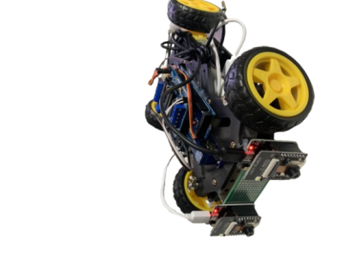


2024_Summer_Makers_Day
Public
5주차 및 6주차 활동
최종 목표 ) 라이다 센서의 기능을 통해 객체 탐지 기반 자율 주행 자동차를 구현
RC카의 회전을 통해 찾고자 하는 물체를 찾으면 해당 물체에 가장 가까운 거리를 측정하고 도달할 때까지 이동 (택시와 비슷한 기능을 수행)
스테레오 비전 -> RC CAR 정보 전송
2
스테레오 비전 접목
1
이동할 대상 선정 및 이동 과정
Wifi
2. Bluetooth ->채택
1 esp캠을 통해 실시간 장애물 분석
2 카테고리 및 거리 측정 결과 반환
3 결과값을 블루투스로 전달하여 이동
1. 찾아야 할 대상 탐색
가장 가까운 거리 판단 -> 해당 방향으로 조향
-> 대상체로 이동
2. 도착 후 새롭게 이동해야 할 대상 탐색
회전 -> 지정된 카테고리의 대상 포착
-> 가장 가까운 거리 판단 -> 반복
- 파이썬과 연동 편리
but. 추가 모듈 및 베터리 필요
3
거리 판단
1. 지정 물체가 시야에 들어오면 좌우 45도 차례로 회전
2. 회전 중 5도를 단위로 물체와의 거리를 저장
3. 거리의 최솟값을 갖도록 회전 후 이동

Slide 6

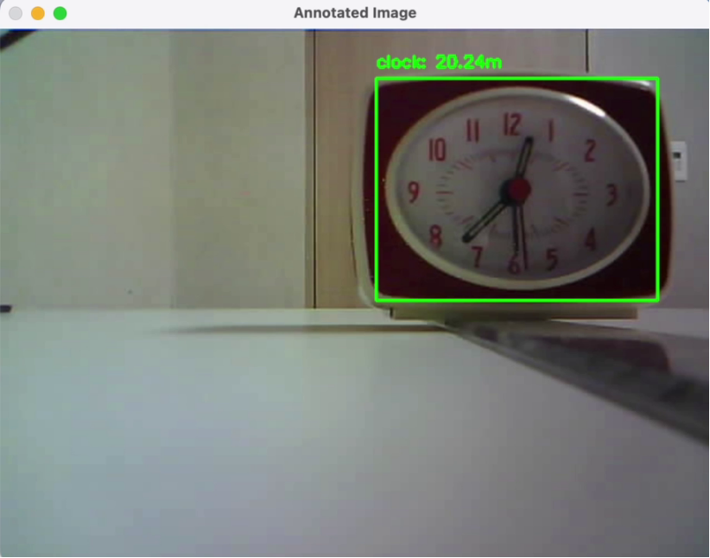
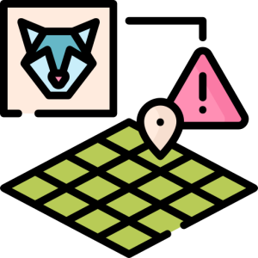

2024_Summer_Makers_Day
Public

Slide 7

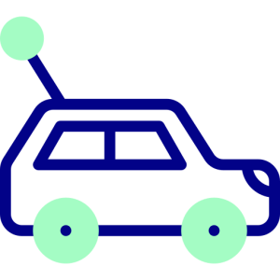
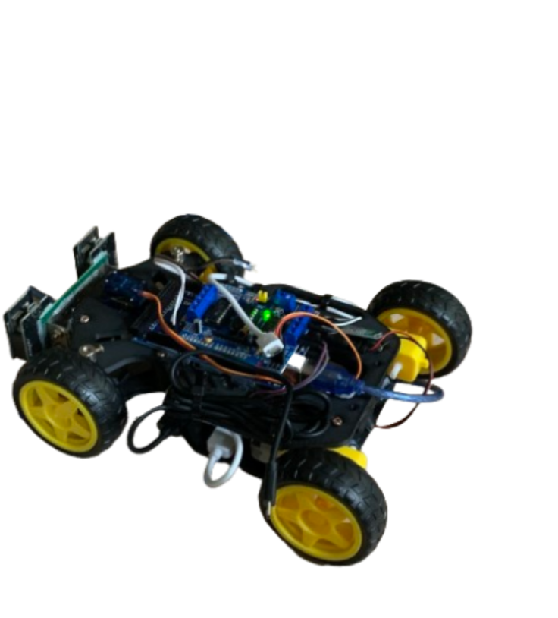









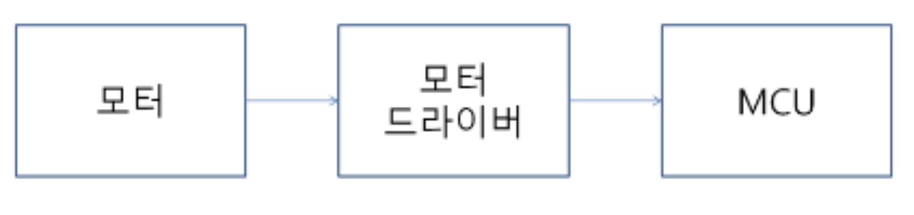
2024_Summer_Makers_Day
Public
스테레오 비전 카메라 모듈
블루투스 모듈
아두이노에서 시리얼 통신을 이용하여 데이터 값을 주고 받는 역할
실시간으로 거리 측정 결과를 컴퓨터로 전송
찾고자 하는 물체와의 거리를 측정하는 역할
해당 객체와의 거리가 최솟값을 갖도록 측정
아두이노 메가 보드
- 다들 써봐서 잘 알고 있겠지만 컴퓨터의 역할
- RC카에서 기능적인 부분 제어
모터 드라이버
- 전기 에너지를 기계 에너지로 변환하는 역할
- 모터를 구동시킬 때 보드의 정격 전류가 모터의 필요치보다 낮기 때문에 필요

Slide 8




2024_Summer_Makers_Day
Public
자율주행 기능 구현
우리는 결과물로 증명합니다
(최소 거리)

Slide 9

2024_Summer_Makers_Day
Public
질문 있나요??

Slide 10
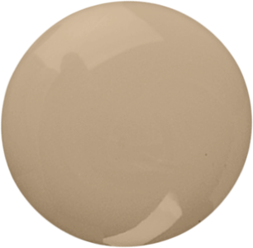
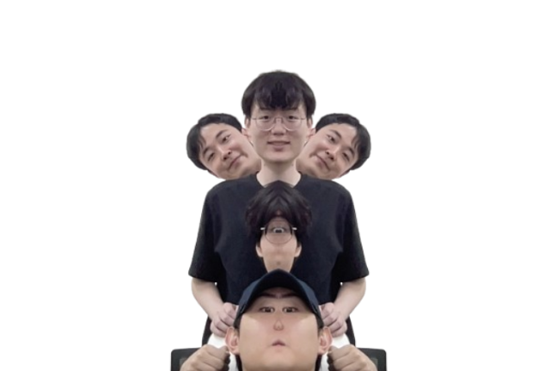
2024_Summer_Makers_Day
Public
Thank you!

